Slide 1

كلية المجتمع
مركز الجودة والإعتماد الأكاديمي
الخطة الإستراتيجية
لكلية المجتمع
(1432-1435هـ)
(البعد الثالث: العمليات الداخلية)
عميد الكلية
د. عبدالله بن أحمد الدهش
منسق الخطة
أ. شاكر حامد نويجي

Slide 2
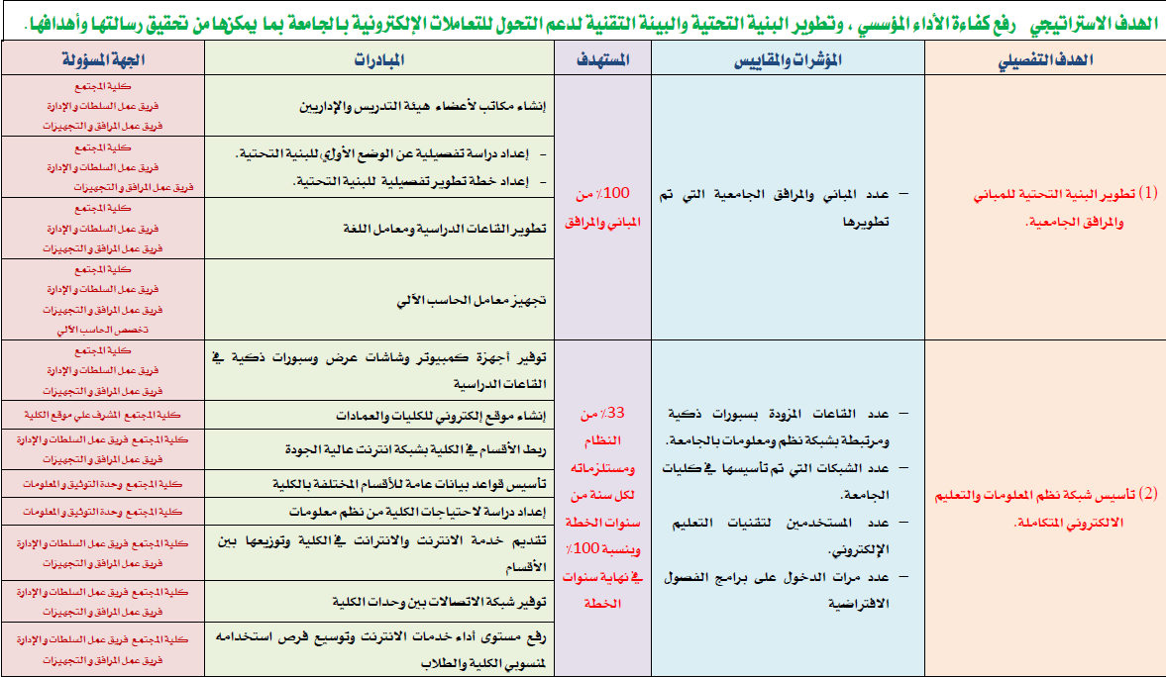
الخطة الإستراتيجية لكلية المجتمع
(البعد الثالث: العمليات الداخلية)

Slide 3
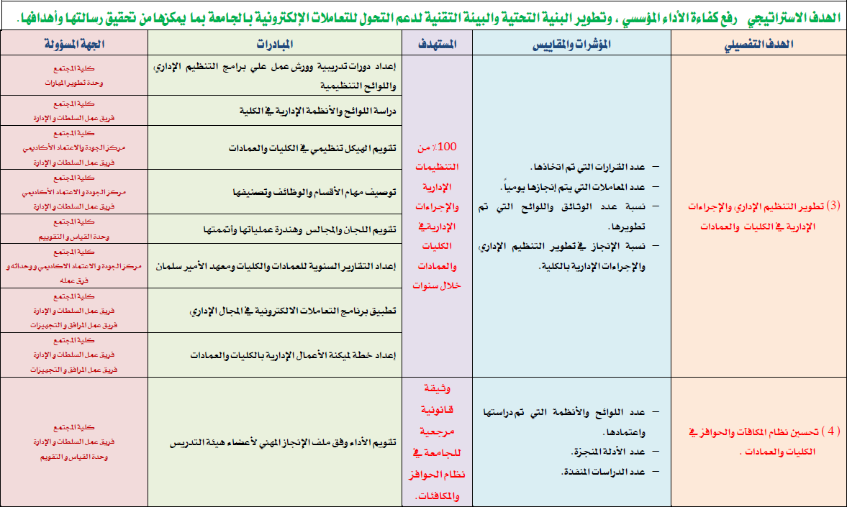
الخطة الإستراتيجية لكلية المجتمع
(البعد الثالث: العمليات الداخلية)

Slide 4
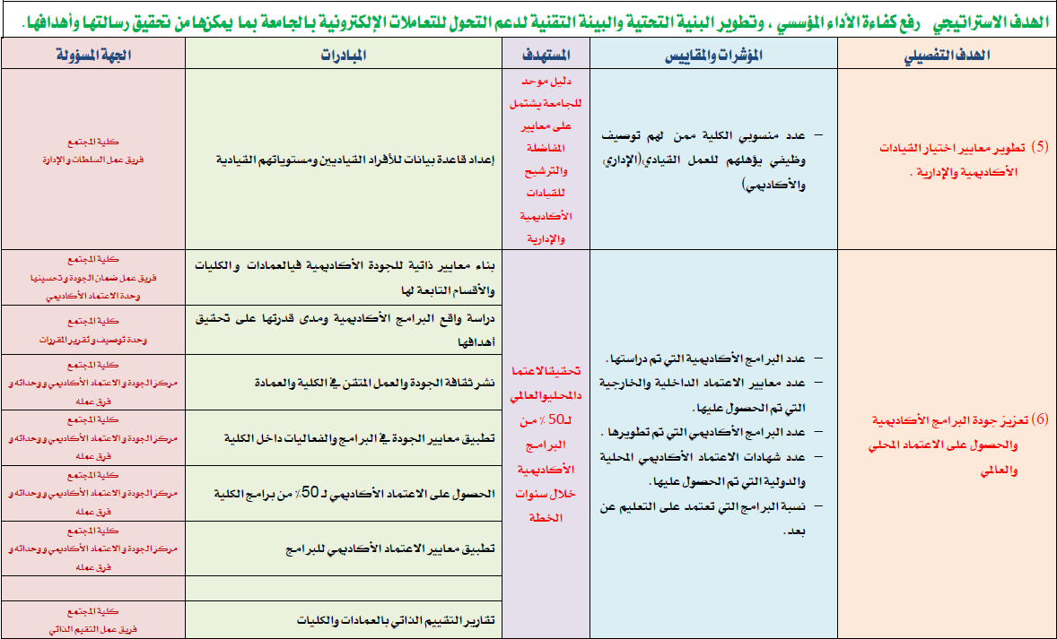
الخطة الإستراتيجية لكلية المجتمع
(البعد الثالث: العمليات الداخلية)

Slide 5
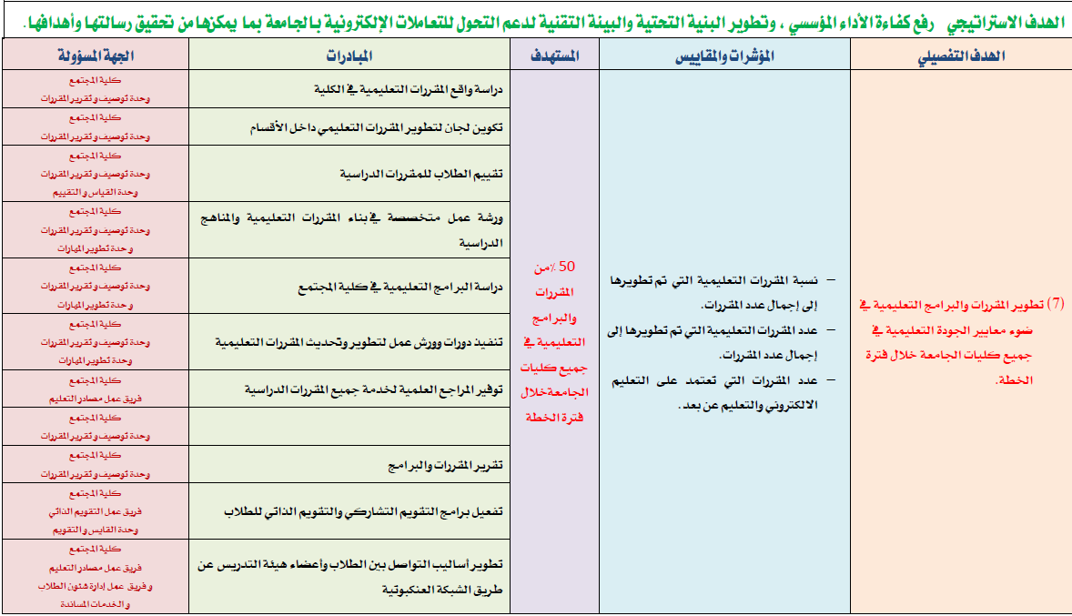
الخطة الإستراتيجية لكلية المجتمع
(البعد الثالث: العمليات الداخلية)

